Slide 1
PUBLICAȚII PERIODICE
Existente în colecțiile bibliotecii noastre

Slide 2
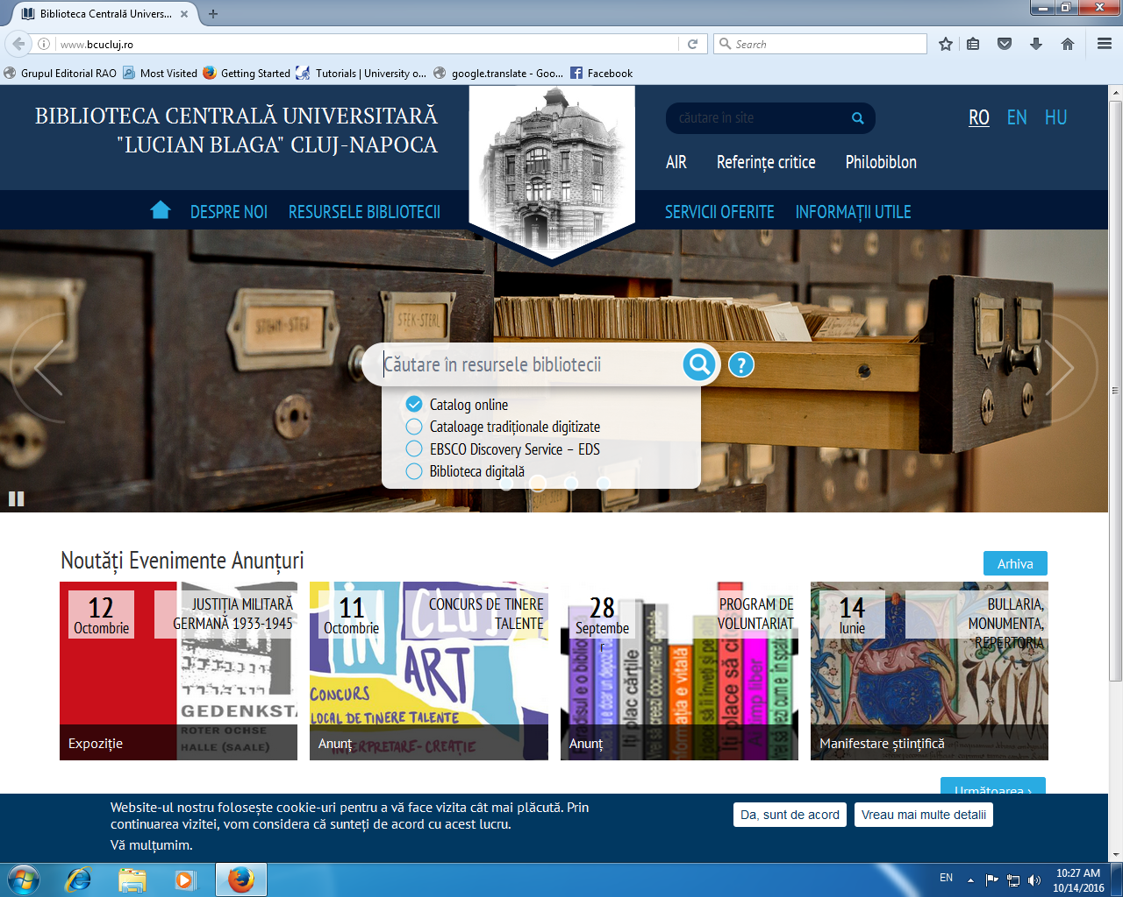
Pe pagina BCU lansăm o sesiune de căutare prin selectarea opțiunii “Catalog online”

Slide 3
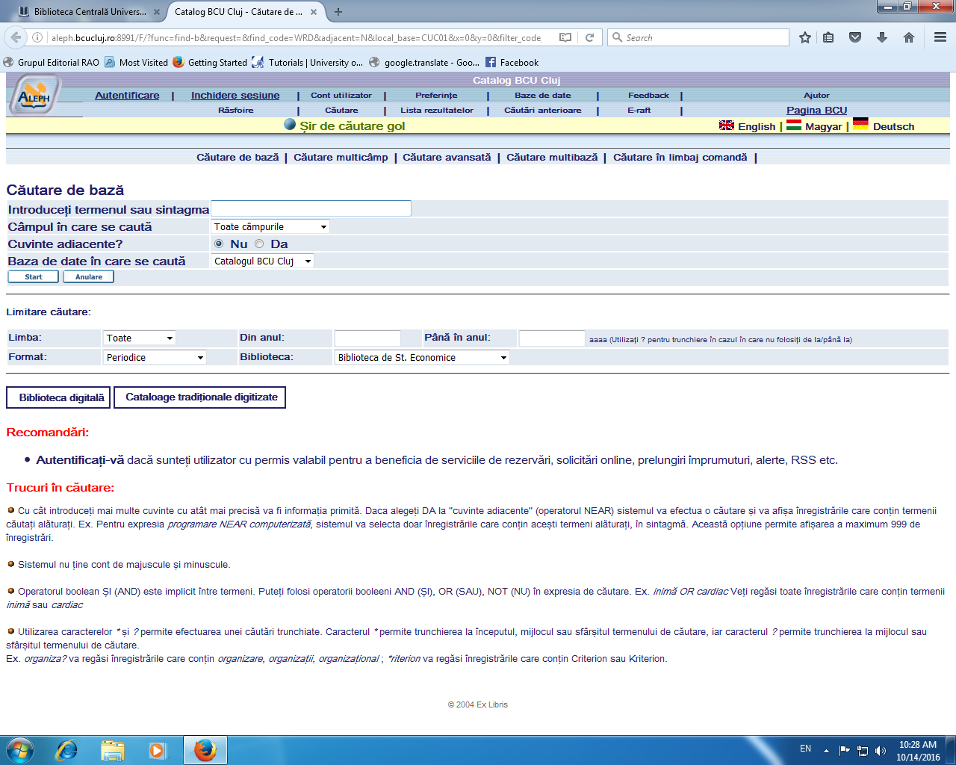
Pe pagina catalogului online, selectăm la Format: Periodice și la Bibliotecă : Biblioteca de Știinte economice , dăm click pe Start

Slide 4
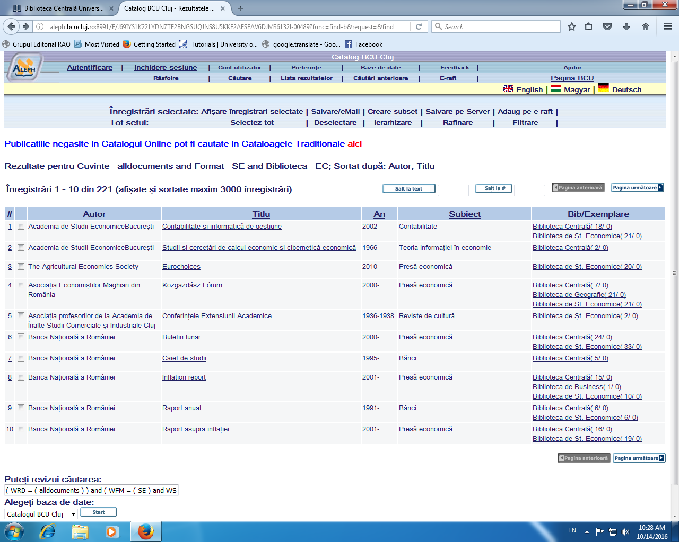
Titluri de reviste găsite:

Slide 5
La secțiunea Noutăți Periodice, sala I, găsim numerele intrate pe anul curent
La domenii găsim numerele publicațiilor periodice din anii anteriori
În catalogul online publicațiile periodice aflate la domenii sunt semnalate distinct având indicativul de la domeniu în fața cotei. De exemplu Econ.P.70, pentru Tribuna economică care se află la domeniul Economie

Slide 6
Vă invităm să descoperiți câteva titluri de reviste care pot fi consultate la biblioteca noastră

Slide 7
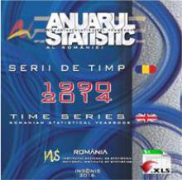
Anuarul Statistic al României este o importantă lucrare de referinţă în sistemul publicaţiilor statistice, ce cuprinde informaţii referitoare la evoluţia economico-socială a ţării. Prin compararea seriilor de date, asigură prezentarea dinamicii societăţii. Aceste serii de date cuprind principalele informaţii cu privire la organizarea administrativ-teritorială, populaţie, economie, statistică internaţională . În fiecare capitol din anuar sunt prezentate sursele de date, notele metodologice privind sfera de cuprindere şi modul de determinare a indicatorilor statistici.
ISSN 1220-3246

Slide 8
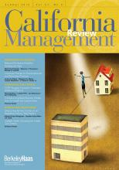
California Management Review este o revistă destinată atât celor care studiază managementul, cât şi celor care îl practică. Revista publică articole care se adresează celor două categorii: cercetători şi practicieni, din domenii vaste, precum dezvoltarea contemporană în economia globală, planuri strategice, strategii pentru inovaţie şi managementul tehnologiei, cultura corporaţiei, managementul resurselor umane, etica afacerilor, etc. Primul număr al revistei a apărut în 1958 şi apare de 4 ori pe an.
ISSN 0008-1256

Slide 9
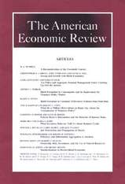
The American Economic Review este un jurnal economic de interes general. A apărut în urmă cu mai bine de 100 de ani, în 1911 şi de atunci este unul dintre cele mai respectate jurnale economice şcolare. Acesta are 11 domenii de interes, care cuprind articole dintr-o gamă vastă de topice, care prezintă de asemenea şi susţinerile diferitelor conferinţe anuale, rapoarte ale birourilor şi comitetelor.
ISSN 0002-8282

Slide 10
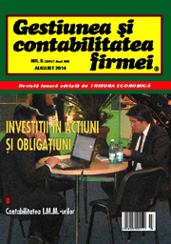
Gestiunea şi contabilitatea firmei, este una dintre publicaţiile lunare care apar pe lângă Tribuna Economică. Revista a apărut pentru prima dată în anul 2006, iar scopul a fost acela de a publica articole care pot veni în ajutorul cititorului de profil: contabil, manager, etc. Tratează teme precum management, organizare contabilă, stocuri, tratamente contabile alternative privind subvenţiile pentru active, articole cu privire la legislaţie, etc. Ultimul număr a apărut în 2015.
ISSN 1453-7516

Slide 11

Management&Marketing are un important caracter interdisciplinar şi încurajează tinerii cercetători prin publicarea celor mai valoroase rezultate obţinute în cadrul şcolilor doctorale. Domeniile de interes ale publicaţiei sunt management general, management strategic, managementul proiectelor, managementul public, managementul comparat, cercetări de marketing, politici şi strategii de marketing, marketing internaţional, administrarea afacerilor în comerţ, turism-servicii şi altele. A apărut din anul 2003 odată cu prima ediţie a workshopului „Competenţe în management şi marketing” şi este recunoscută CNCSIS, categoria B+
ISSN 1841-2416

Slide 12
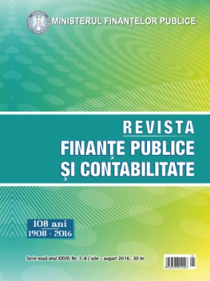
Revista Finanţe Publice şi Contabilitate apare pentru prima oară în anul 1908 sub denumirea de Revista generală de comerţ şi contabilitate. Deşi pe parcursul anilor şi-a mai schimbat denumirea de câteva ori, scopul şi obiectivele pentru care a luat fiinţă au rămas aceleaşi: învăţământul comercial, operaţiunile de bancă şi schimb, contabilitate, finanţe şi economie politică, excluzând din start politica. În anul 1941 apare ultimul număr, comun, 10-11-12, pentru ca după Război, din 1956 să reapară sub denumirea de Evidenţa Contabilă, ca organ de presă al Ministerului Finanţelor. Din 1990 îşi schimbă din nou numele în Revista Finanţe, Credit, Contabilitate, iar din anul 2000 apare cu numele de Revista Finanţe Publice şi Contabilitate. Revista este recunoscută CNCSIS, indexată C.
ISSN 1582-9774

Slide 13

Revista Română de Statistică este în prezent unica publicaţie de specialitate din România în domeniul teoriei şi practicii statistice. Cuprinde lucrări de cercetare ştiinţifică originale sau lucrări susţinute la conferinţe şi seminarii interne şi internaţionale, cu subiecte dintre cele mai diverse: metodologiile specifice de calcul, analize referitoare la sistemul cercetărilor statistice exhaustive sau parţiale, probleme din domeniul teoriei statistico-matematice, al dezvoltării informaticii, opinii şi puncte de vedere ale specialiştilor, cadrelor didactice, cercetătorilor, utilizatorilor de date statistice. Apare de trei ori pe an, în română şi în engleză.
ISSN 1018-046X

Slide 14

Studia Oeconomica este publicaţia oficială a FSEGA, UBB, Cluj-Napoca. Este o revistă ştiinţifică internaţională, cu caracter teoretic, ce abordează domenii vaste precum: micro şi macro economie, economie politică, economie publică şi internaţională, economie urbană, rurală şi regională, finanţe şi bănci, contabilitate şi audit, marketing, management şi administrarea afacerilor, statistică, econometrie şi alte metode cantitative.. Anul apariţiei este 2000. Apare de trei ori pe an, în lunile aprilie, august şi decembrie. A fost acreditată de către Consiliul Naţional al Cercetării Ştiinţifice în Învăţământ Superior (CNCSIS) şi încadrată în categorira B+.
ISSN 1220-0506

Slide 15
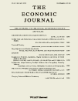
The Economic Journal este unul dintre fondatorii jurnalelor economiei moderne. Cu o istorie de peste 120 de ani, jurnalul oferă cititorului o platformă de înaltă calitate, cercetare economică, câştigând pe plan mondial o reputaţie excelentă, ca jurnal ce publică în toate domeniile economiei. Dacă la începuturi scopul jurnalului era de a promova avansul cunoaşterii economiei, pe parcurs, scopul s-a diversificat, punându-se accent pe cercerare aplicată. Un accent puternic s-a pus pe cercetarea creativă şi provocativă. The Economic Journal publică 8 numere pe an, dintre care 7 sunt publicaţii regulate, care conţin articole de cea mai înaltă calitate din domeniul economiei, la nivel teoretic, al cercetării aplicate şi cercetării empirice.
ISSN 0013-0133

Slide 16
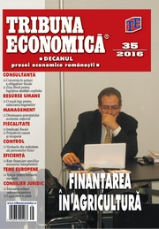
Tribuna economică. Decanul presei economice româneşti, este de peste o sută de ani cel mai important reprezentant al presei economice româneşti. Alături de revista săptămânală Tribuna Economică, s-au alăturat alte opt reviste lunare specializate, cu acoperire naţională şi alte câteva cărţi de specialitate tipărite anual, care oferă specialiştilor în domeniu răspunsuri la problemele cu care se confruntă în domeniile lor de activitate. De asemenea Tribuna Economică oferă informaţii şi consultanţă, instrumente şi metodologii de lucru, legislaţie economică adnotată şi documentată.
ISSN 1018-0451

Slide 17

VĂ MULȚUMIM ȘI VĂ ASTEPTĂM

